Slide 1
Chapter 12
병든 잎사귀 식별
Kaggle 1조
서현빈

Slide 2
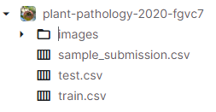
데이터
타깃값
healthy : 건강한 잎사귀!
multiple_diseasea : 여러 질병에 걸린 잎사귀..
rust : 녹병에 걸린 잎사귀
scab : 붉은곰파이병에 걸린 잎사귀
images : 훈련/테스트 이미지 폴더
sample_submission.csv : 샘플 제출 양식
test.csv : 테스트 이미지 데이터 ID(파일명)
train.csv : 훈련 이미지 데이터 ID(파일명)

Slide 3
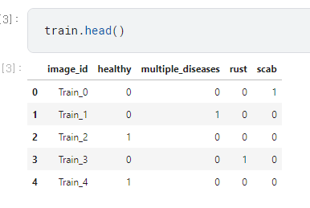
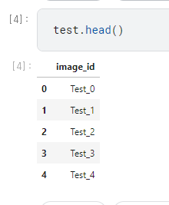
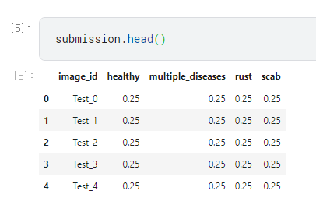
데이터 훑어보기
훈련 데이터
테스트 데이터
제출 샘플

Slide 4
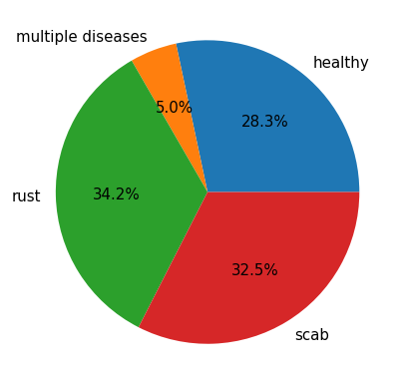
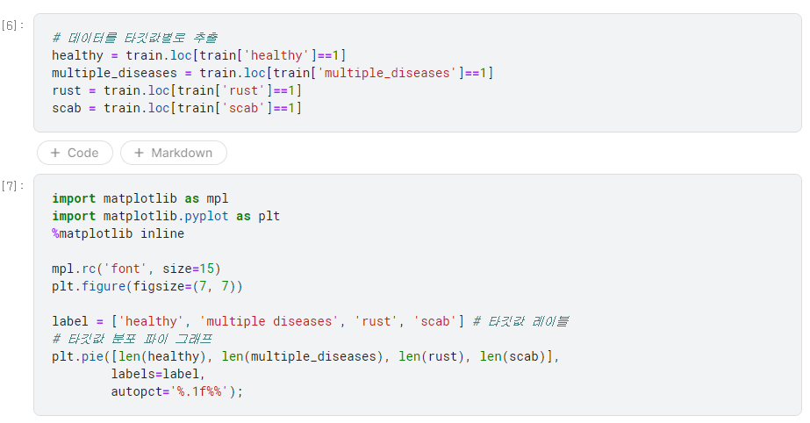
타깃값 분포 확인

Slide 5
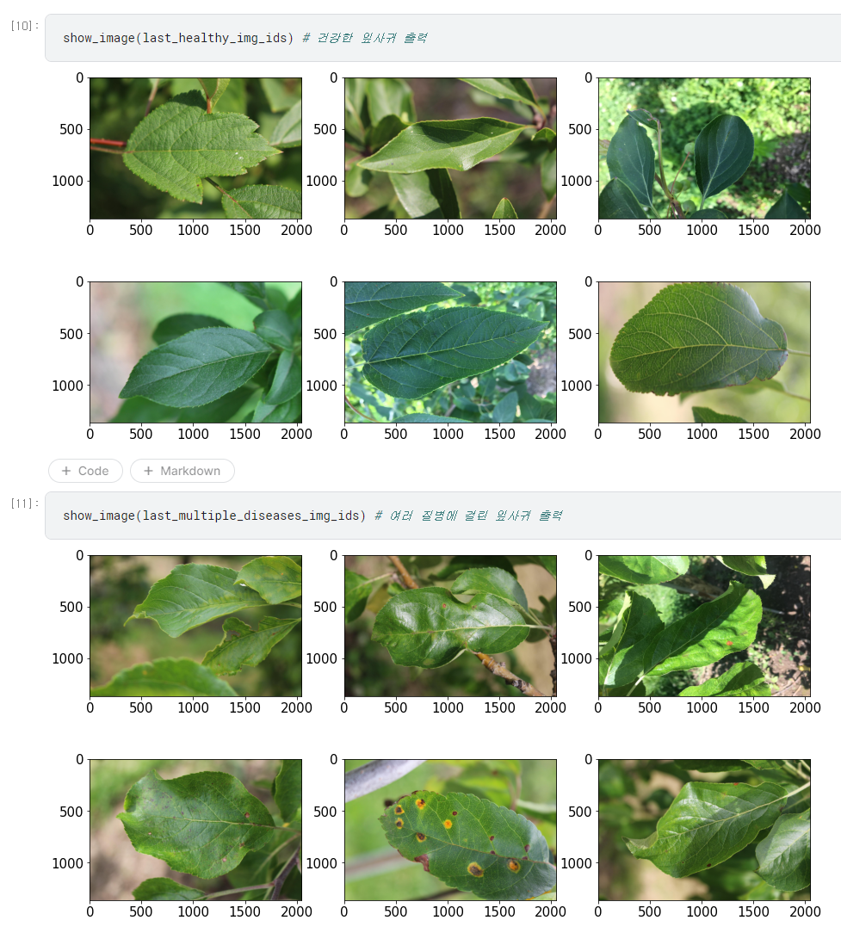
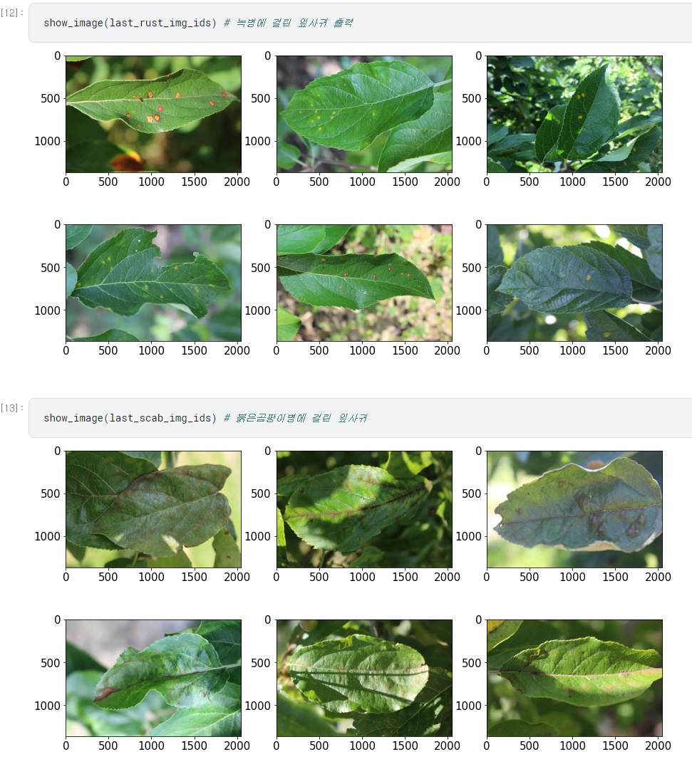
이미지 확인

Slide 6
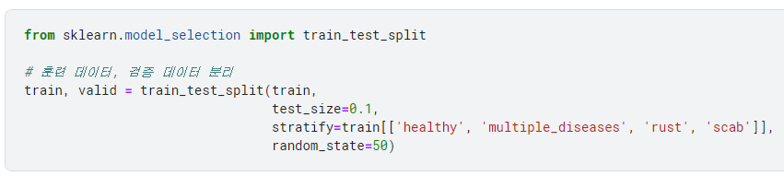
데이터 준비
Stratify 파라미터에 타깃값을 전달하여 타깃값을 고루 분포하게 함.

Slide 7
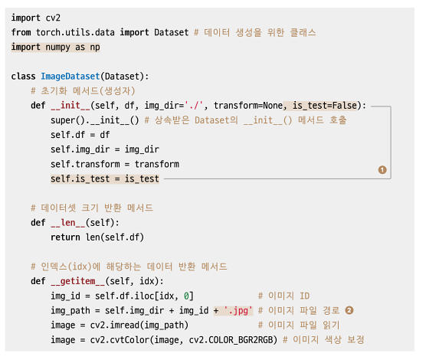
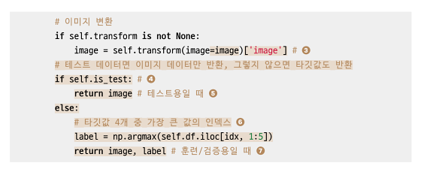
데이터 준비
데이터셋 클래스 정의

Slide 8
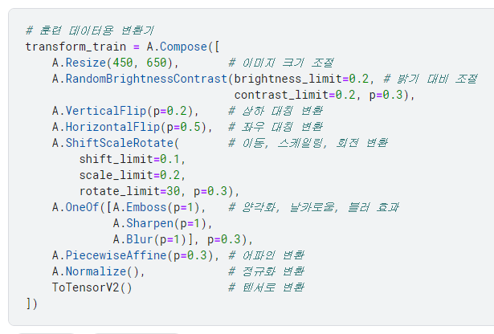
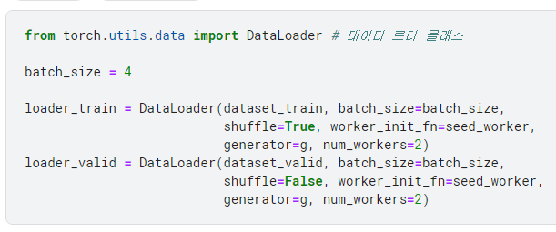
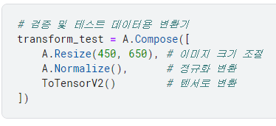
데이터 준비
이미지 변환기 정의
데이터 로더 생성

Slide 9
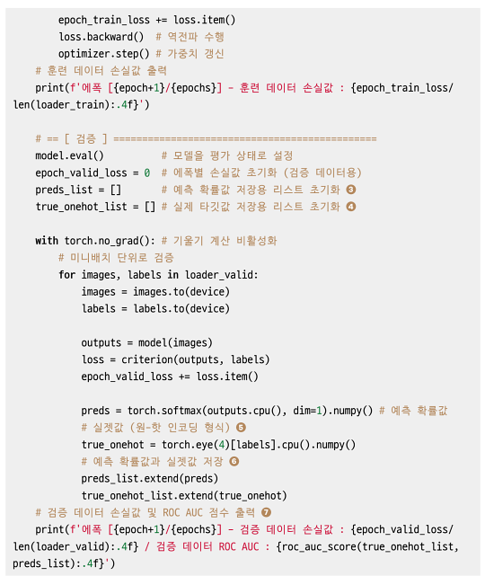
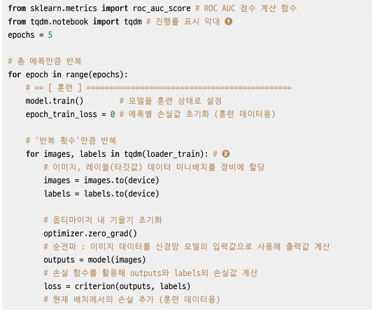
모델 훈련 및 검증

Slide 10
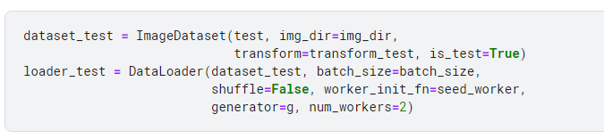
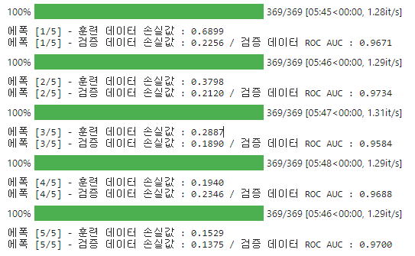
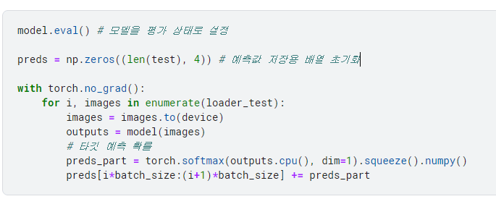

예측 및 제출

Slide 11
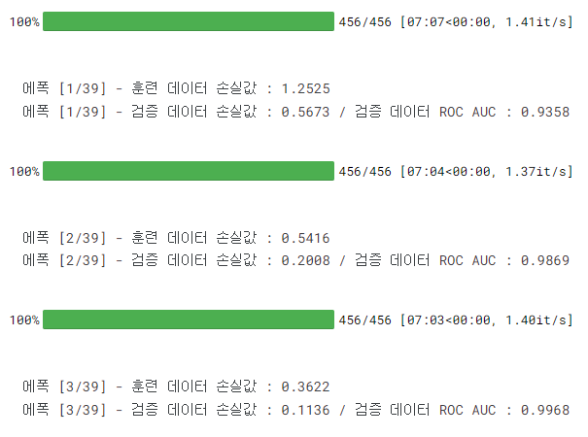
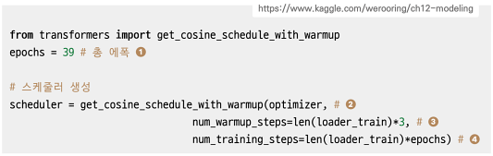
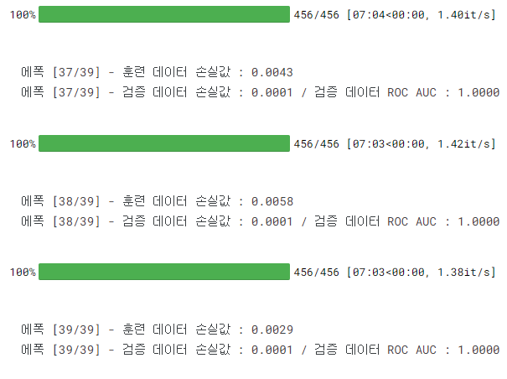
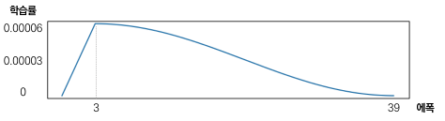
성능개선
스케줄러 설정

Slide 12
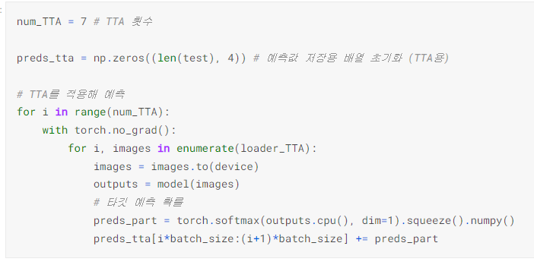
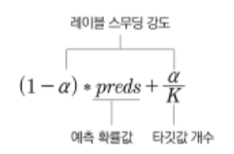
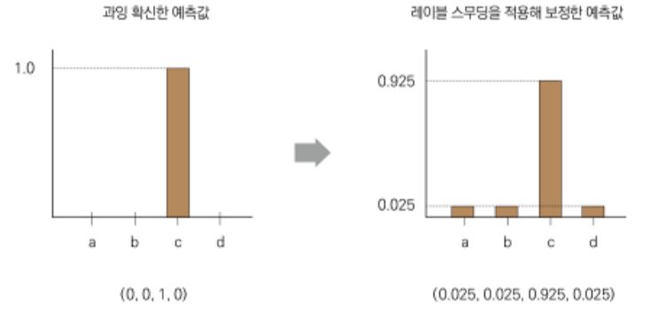
성능개선
TTA (테스트 단계 데이터 증강)
레이블 스무딩

Slide 13
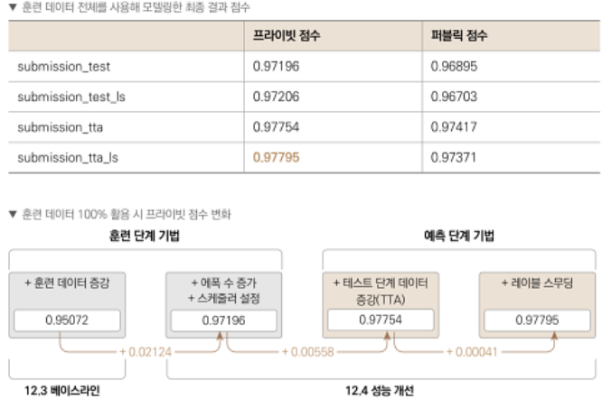
성능개선
다른 모델 사용 - ResNet
Pytorch lightning
https://lightning.ai/docs/pytorch/stable/

